Slide 1

2020
实现
汇报人：千库网

Slide 2

01.
总体概述
02.
项目展示
03.
自我评价
目 录
CONTENTS
04.
未来规划
项目展示
05.
06.
自我评价
07.
黑盒测试技术

Slide 3
01
总体概述
General overview

Slide 4


总体概述
Unified fonts make reading
more fluent.
Text here
Text here
Text here
... ￥ | 20 %
... ￥ | 55 %
... ￥ | 96 %
Copy paste fonts. Choose the only option to retain text.
……
Copy paste fonts. Choose the only option to retain text.
……
Copy paste fonts. Choose the only option to retain text.
……

Slide 5
总体概述
96%
85%
68%
55%
50%
45%
标题文本
Nunc viverra imperdiet enim. a tellus.Pellentesque habitant morbi tristique senectu urna netus tellus.Pellentesque habitant morbi tristique senectu urna netus

Slide 6
总体概述
标题文本
ametcoviverraimperdietenimtellus nsectetuer
标题文本
ametcoviverraimperdietenimtellus nsectetuer

Slide 7

总体概述
添加标题内容
viverraimperdietenimtellus.Pellentesqunetus
添加标题内容
viverraimperdietenimtellus.Pellentesqunetus

Slide 8
总体概述
添加标题内容
添加标题内容
viverraimperdietenimtellus.Pellentesqunetus
viverraimperdietenimtellus.Pellentesqunetus
添加标题内容
添加标题内容
viverraimperdietenimtellus.Pellentesqunetus
viverraimperdietenimtellus.Pellentesqunetus

Slide 9
02
项目展示
Projects show

Slide 10


项目展示
78%
标题文本
标题文本
标题文本
ametcoviverraimperdietenimtellus nsectetuer quis urna.
ametcoviverraimperdietenimtellus nsectetuer quis urna.
ametcoviverraimperdietenimtellus nsectetuer quis urna.

Slide 11
项目展示
01
02
03
标题文本
标题文本
标题文本
ametcoviverraimperdietenimtellus r quis urna.
ametcoviverraimperdietenimtellus r quis urna.
ametcoviverraimperdietenimtellus r quis urna.

Slide 12
项目展示
Text here
Copy paste fonts. Choose the only option to retain text……
Text here
Copy paste fonts. Choose the only option to retain text……
Text here
Copy paste fonts. Choose the only option to retain text……
Text here
Copy paste fonts. Choose the only option to retain text……

Slide 13
项目展示
标题文本
ametcoviverraimperdietenimtellus r quis urna.
标题文本
ametcoviverraimperdietenimtellus r quis urna.

Slide 14
03
自我评价
Self assessment

Slide 15
自我评价
标题文本
标题文本
ametcoviverraimperdietenimtellus nsectetuer
ametcoviverraimperdietenimtellus nsectetuer
plan
标题文本
标题文本
ametcoviverraimperdietenimtellus nsectetuer
ametcoviverraimperdietenimtellus nsectetuer

Slide 16
自我评价
标题文本
标题文本
ametcoviverraimperdietenimtellus nsectetuer
ametcoviverraimperdietenimtellus nsectetuer
标题文本
标题文本
ametcoviverraimperdietenimtellus nsectetuer
ametcoviverraimperdietenimtellus nsectetuer

Slide 17

自我评价
标题文本
标题文本
ametcoviverraimperdietenimtellusnsectetuer quis urna.
ametcoviverraimperdietenimtellus nsectetuer quis urna.
…text
标题文本
标题文本
ametcoviverraimperdietenimtellusnsectetuer quis urna.
ametcoviverraimperdietenimtellusnsectetuer quis urna.

Slide 18

自我评价
标题文本
ametcoviverraimperdietenimtellus nsectetuer quis urna.
标题文本
ametcoviverraimperdietenimtellus nsectetuer quis urna.

Slide 19
07
黑盒测试技术

Slide 20
黑盒测试
何为黑盒测试？
黑盒测试所能够发现的错误
黑盒测试，它是通过测试来检测每个功能是否都能正常使用。在测试中，把程序看作一个不能打开的黑盒子，在完全不考虑程序内部结构和内部特性的情况下，在程序接口进行测试，它只检查程序功能是否按照需求规格说明书的规定正常使用，程序是否能适当地接收输入数据而产生正确的输出信息，不考虑内部逻辑结构，主要针对软件界面和软件功能进行测试。
黑盒测试主要用于测试过程的后期
1、功能不正确或遗漏功能
2、界面错误
3、数据结构错误或外部数据库访问错误
4、性能错误
5、初始化和终止错误

Slide 21

测试方法
划分等价类
边界值分析
错误推测法

Slide 22
等价划分
例：游戏攻略网站的管理员登陆页面
有效输入等价类：
1、输入正确账号和密码
无效输入的等价类：
1、输入错误账号和正确密码
2、输入错误账号和错误密码
3、输入正确账号和错误密码
4、只输入正确密码
5、只输入错误密码
6、不输入账号和密码
。。。。。。
合理输出的等价类：
1、界面显示已输入，并且点击登陆后跳转到管理员主界面；
非法输出的等价类:
1、界面显示已输入，但是登陆失败
2、界面显示为未输入，点击登陆按钮失败
等价类是指某个输入域的子集合。在该子集合中，各个输入数据对于揭露程序中的错误都是等效的，并合理地假定：测试某等价类的代表值就等于对这一类其它值的测试。因此，可以把全部输入数据合理划分为若干等价类，在每一个等价类中取一个数据作为测试的输入条件，就可以用少量代表性的测试数据.取得较好的测试结果。等价类划分可有两种不同的情况：有效等价类和无效等价类。
有效等价类：是指对于程序的规格说明来说是合理的，有意义的输入数据构成的集合.利用有效等价类可检验程序是否实现了规格说明中所规定的功能和性能。
无效等价类：与有效等价类的定义恰巧相反。

Slide 23
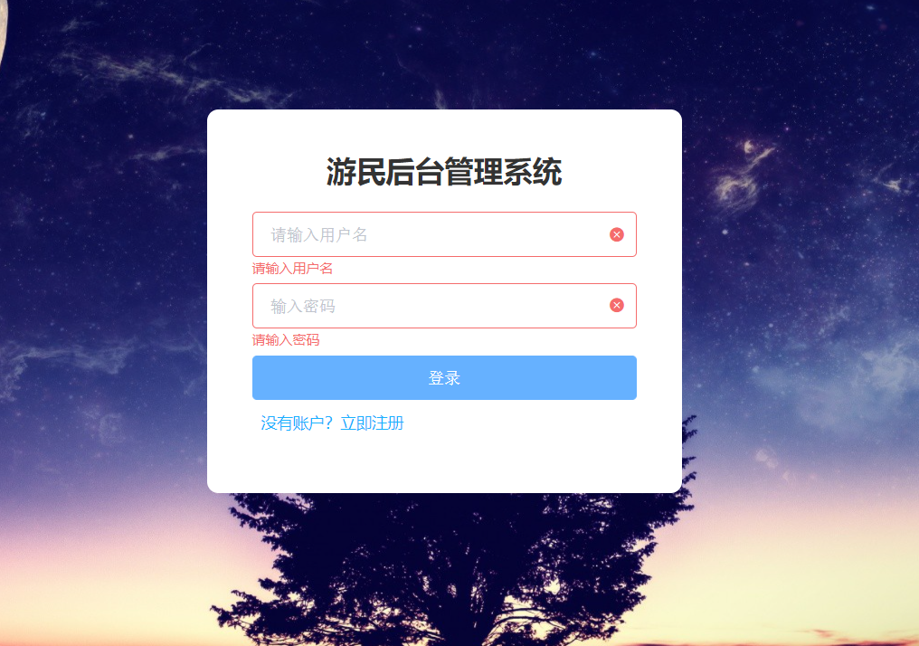
等价划分
测试方案一：
输入：
用户名：‘’
密码：' '
预期输出：
提示请输入用户名及密码
界面显示为未输入，点击登陆按钮失败

Slide 24
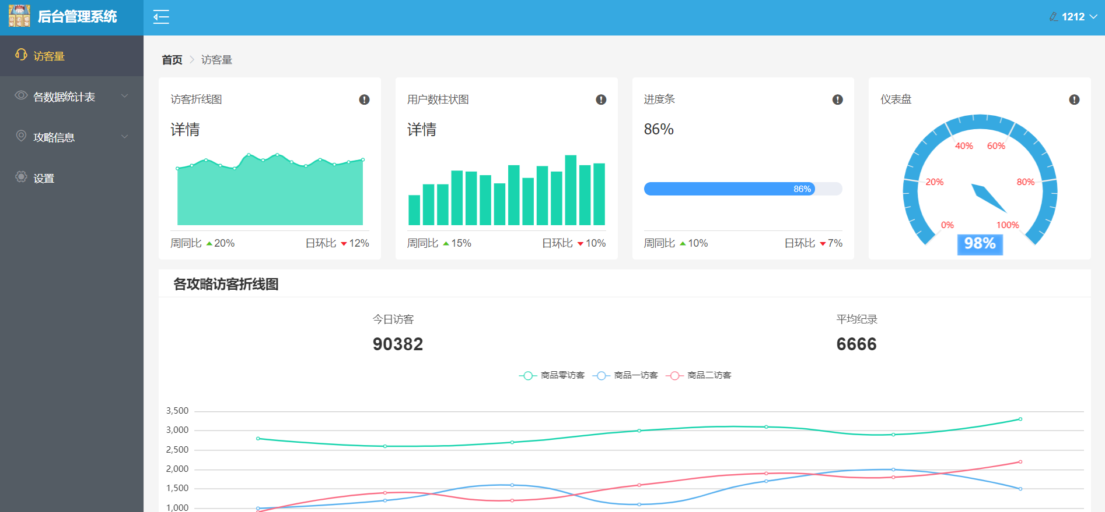
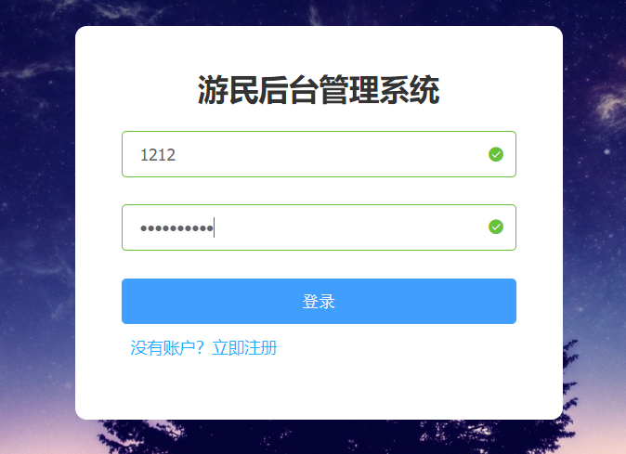
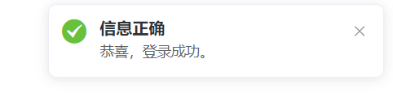
等价划分
测试方案二：
输入：
用户名：‘1212’
密码：'123456890'
预期输出：
界面显示已填写，并成功登陆跳出登陆成功界面；
界面显示已输入，并且点击登陆后跳转到管理员主界面

Slide 25
等价划分
划分等价类的方法：下面给出确定等价类的经验。
①在输入条件规定了取值范围或值的个数的情况下，则可以确立一个有效等价类和两个无效等价类。
②在输入条件规定了输入值的集合或者规定了“必须如何”的条件的情况下，可确立一个有效等价类和一个无效等价类（任一个不允许的输入值或者操作）。
③在输入条件是一系列必须遵循的规则，则可以划分出一个有效的等价类（符合规则）和若干个无效的等价类（从各个方面违反规则）
④在规定了输入数据为整型，则可以划分出正整数、零和负整数3个有效类。
⑤在规定了程序的处理对象是表格，则应该使用空表，以及含一项或多项的表

Slide 26
边界值分析
边界值分析是通过选择等价类边界的测试用例。边界值分析法不仅重视输入条件边界，而且也必须考虑输出域边界。它是对等价类划分方法的补充。
例：游戏攻略网站的注册界面中的密码输入
测试1、输入邮箱长度符合标准
输入1：1545559120@qq.com
输入2：12345678901@qq.com
输出1：界面显示出符合要求的符号
输出2：显示：邮件格式不符合
测试2、输入密码长度在1-10之间
输入1：不输入任何密码
输入2：输入‘1234’
输入3：输入‘12345678901’
输出1：界面显示请输入密码
输出2：界面显示出符合要求的符号
输出3：界面显示出提示‘输入密码长度为1-10’

Slide 27
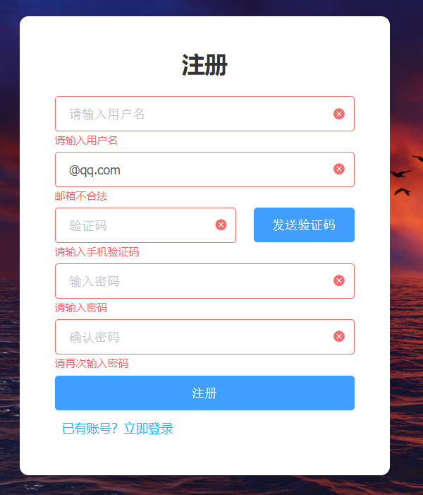
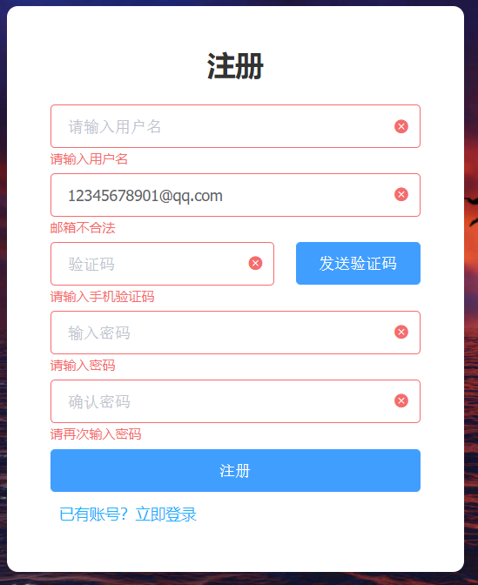
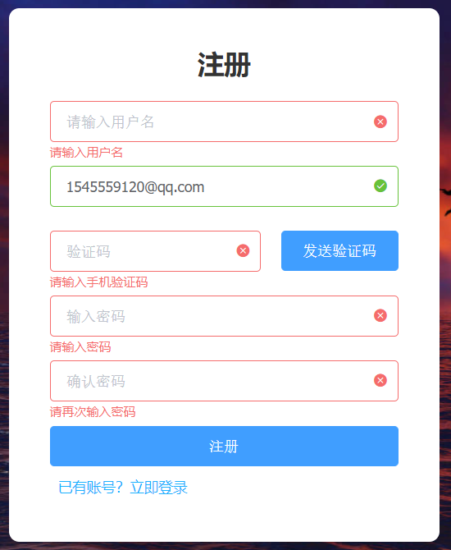
边界值分析
测试1、输入邮箱长度符合标准
1、不输入邮箱前缀
2、输入的邮箱长度不符合10位
3、输入的邮箱长度符合10位

Slide 28

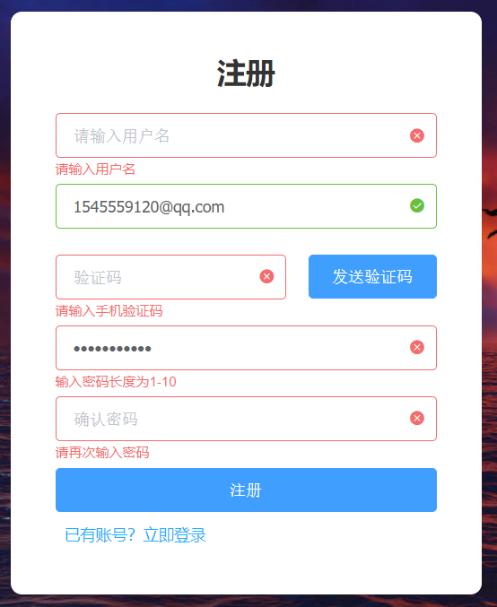

边界值分析
测试2、输入密码长度在1-10之间
1、不输入密码
2、输入长度大于10位的密码
3、输入长度1-10位内的密码

Slide 29
错误推测
错误推测法是基于经验和直觉推测程序中所有可能存在的各种错误，从而有针对性的设计测试用例的方法。
错误推测方法的基本思想： 列举出程序中所有可能有的错误和容易发生错误的特殊情况，根据他们选择测试用例。 例如，在单元测试时曾列出的许多在模块中常见的错误。以前产品测试中曾经发现的错误等，这些就是经验的总结。还有，输入数据和输出数据为0的情况。 输入表格为空格或输入表格只有一行. 这些都是容易发生错误的情况。可选择这些情况下的例子作为测试用例。
例如：游戏攻略网站管理员页面反馈信息
1、上传图片格式错误，不是JPG格式
2、未填写内容选择上传信息
3、超出文件大小上传

Slide 30
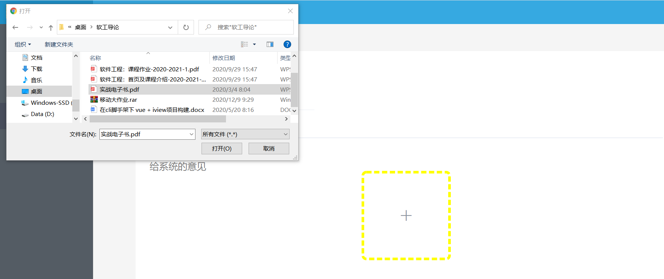
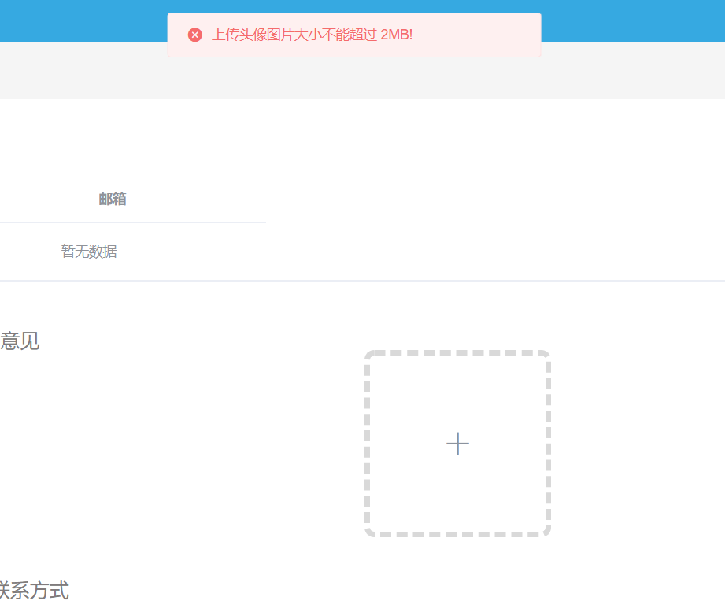
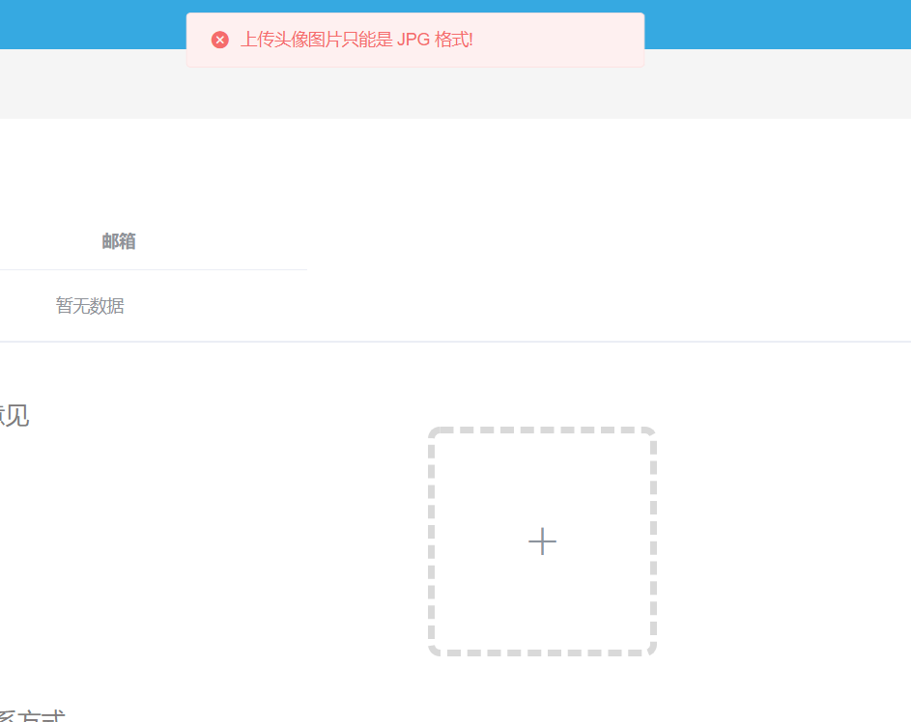
错误推测
1、上传未显示正确格式的图形文件
3、超出文件大小上传

Slide 31
2020
小清新模板
汇报人：千库网

